Slide 1

Asignar Docentes
Instructivo
Consultor
Cargo
Mes, Año

Slide 2
Asignar Docentes
01 | Overview
02 | Configuraciones
03 | Asignar Docentes
04 | Resumen

Slide 3
Overview
Asignar Docentes

Slide 4

Overview: Mapa de capacidades
Asignar Docentes

Slide 5
Overview: Proceso gestionar la programación académica – Asignación de Recursos
Asignar Docentes
Generada la programación de una asignatura para ser impartida por medio de uno o varios NRC, se requiere asignar aquellos recursos que permitan el desarrollo de esta, como lo fueran los docentes, espacios físicos, recursos pedagógicos (syllabus y bibliografía) y recursos virtuales (eLearning).

Slide 6
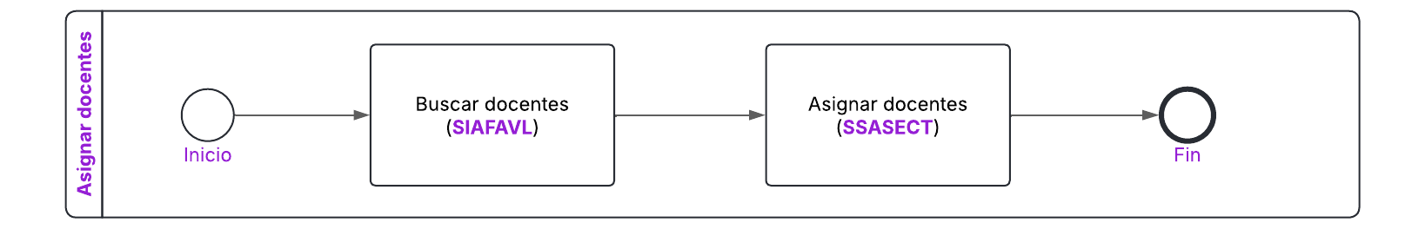
Asignar Docentes
Overview: Proceso gestionar la programación académica – Asignación de Recursos – Asignar docentes

Slide 7

Overview: Región donde aplica
Todo LAC

Slide 8
Overview: Proceso gestionar la programación académica – Asignación de Recursos – Asignar docentes
Asignar Docentes
Tras generar un NRC llega un punto en donde es necesario asignar docentes que impartan el curso, según la disponibilidad de docentes que haya en cada uno.
Los docentes son asignados a las sesiones que hayan sido programadas en cada NRC, pudiendo ser asignado en uno o más sesiones. De igual forma en cada sesión además se puede asociar uno o varios docentes.
Al momento de asignar un docente se deben definir el porcentaje de responsabilidad del docente para con la sesión, y el porcentaje de la sesión en la que estaría el docente.

Slide 9
Overview: Proceso gestionar la programación académica – Asignación de Recursos – Asignar docentes
Asignar Docentes
Al momento de asignar un docente se valida que este no posea conflicto de horario con otras asignaciones, lo cual es advertido mediante un mensaje emergente. Aun así, es posible realizar un sobrepaso a dicha limitación para poder asignar de todas formas el docente en cuestión.
En el proceso de asignación de docentes, se puede además buscar los docentes que se encuentren disponibles para impartir el NRC programado, pudiendo utilizar los atributos de docentes como mecanismos de identificación secundario de los docentes.

Slide 10
CONFIGURACIONES
Asignar Docentes

Slide 11
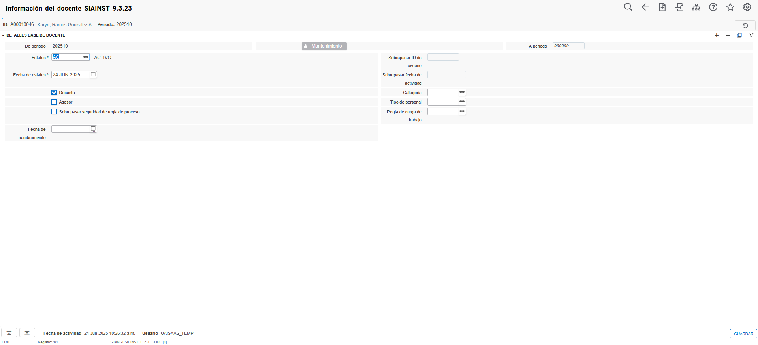
Premisa: SIAINST Información de docente/asesor
Asignar Docentes
Se requiere que los docentes a asignar se encuentren activos para el periodo académicos del NRC programado (SIAINST).

Slide 12
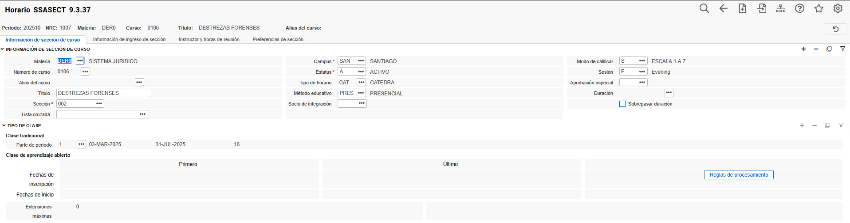
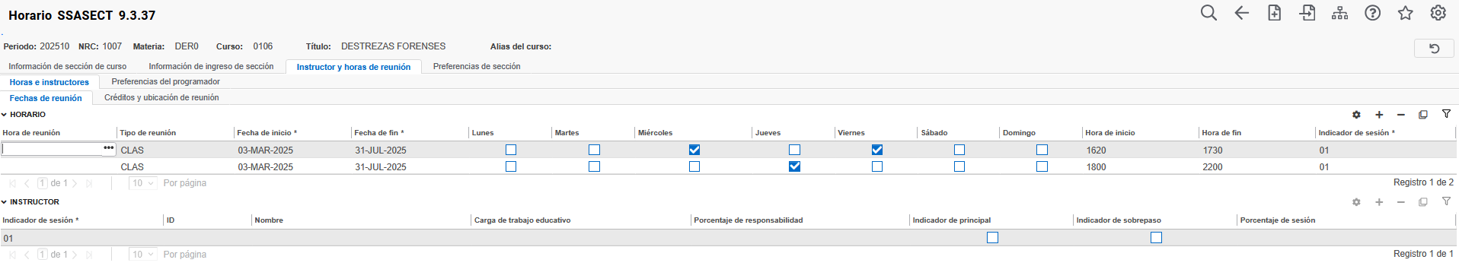
Premisa: SSASECT Horario
Asignar Docentes
Se requiere que los NRC a los cuales se fuera a asignar un docente se encuentren programados y con al menos un bloque de horario definido (SSASECT).

Slide 13
Asignar Docentes
Asignar Docentes

Slide 14
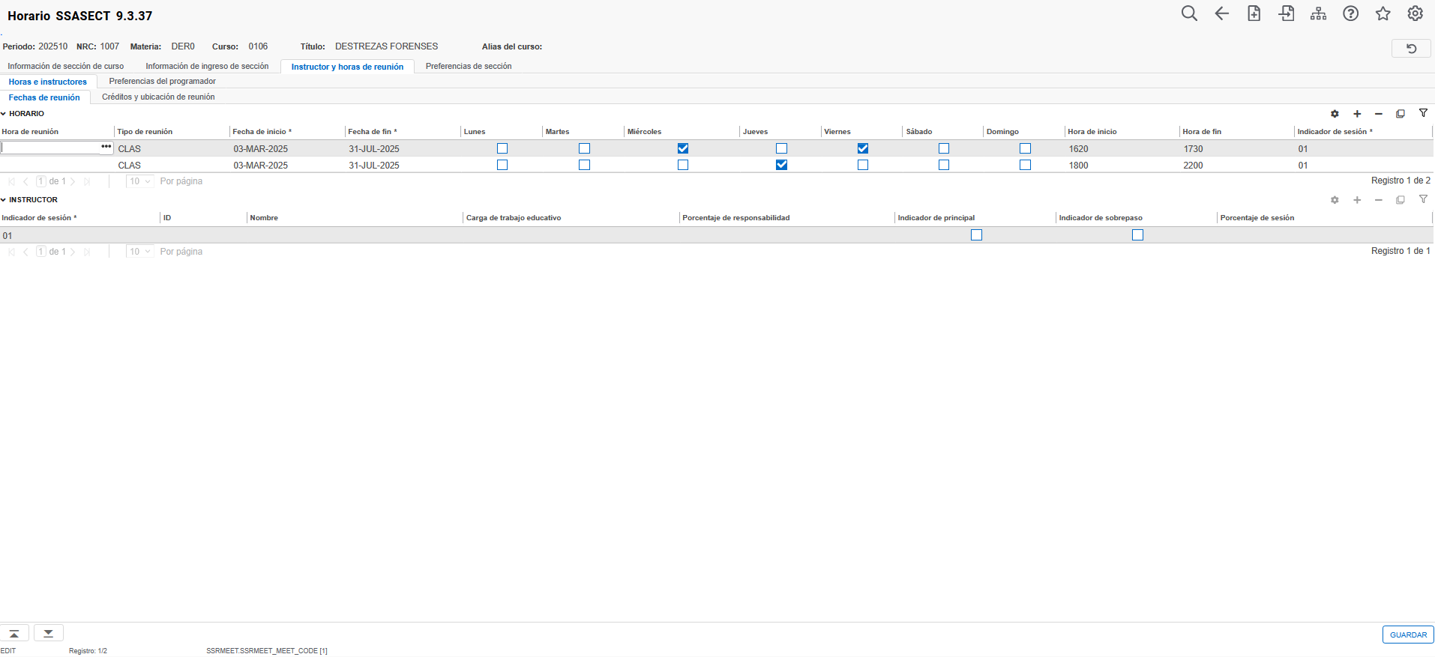
Asignar Docentes
Asignar Docentes
Al momento de programar un NRC, en particular al definir las sesiones de horarios en las que se dictaría la clase (rango de fechas, días y horario) por defecto el campo ‘Indicador de sesión’ toma el valor 01, pero este registro se puede cambiar según la necesidad de asignación de docente se tenga.

Slide 15
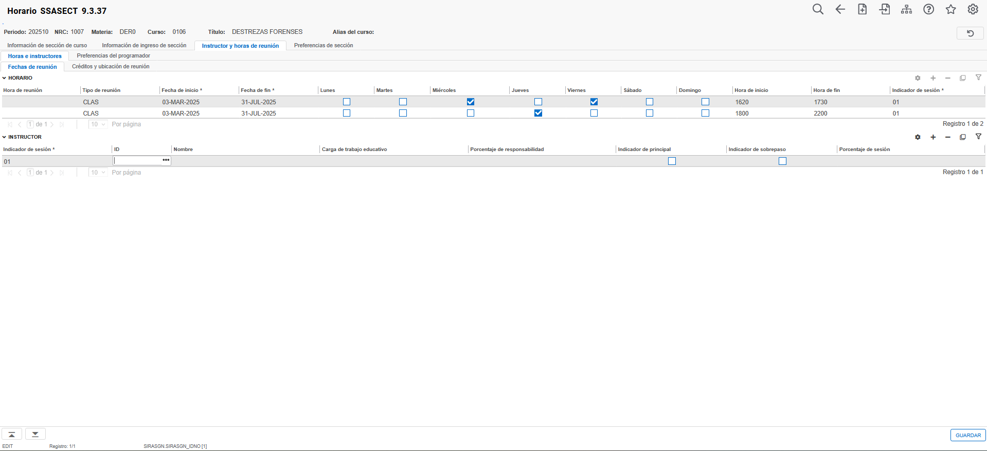
Asignar Docentes
Asignar Docentes
1
En el bloque ‘Instructor’, según la sesión que corresponda:
Ingrese el ID del docente a través de dos opciones:
  Directamente en el campo ‘ID’, si lo conoce
  Por medio de la opción Consultar docentes disponibles desde el Menú Relacionado (se explica en las diapositivas 17 a 19)

Slide 16
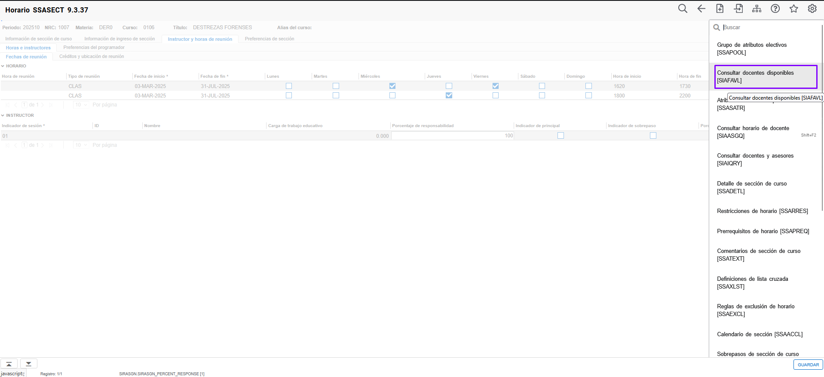
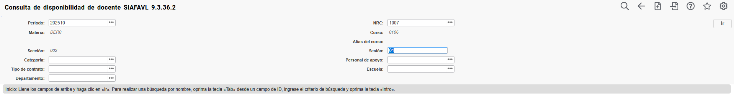
Asignar Docentes
Asignar Docentes
Consultar docentes disponibles:
Desde el Menú Relacionado, seleccione la opción Consultar docentes disponibles (SIAFAVL)
El sistema muestra la página Consulta de disponibilidad de docente (SIAFAVL) con el período y NRC heredados de la página SSASECT. Presione el botón Ir.
a
b

Slide 17
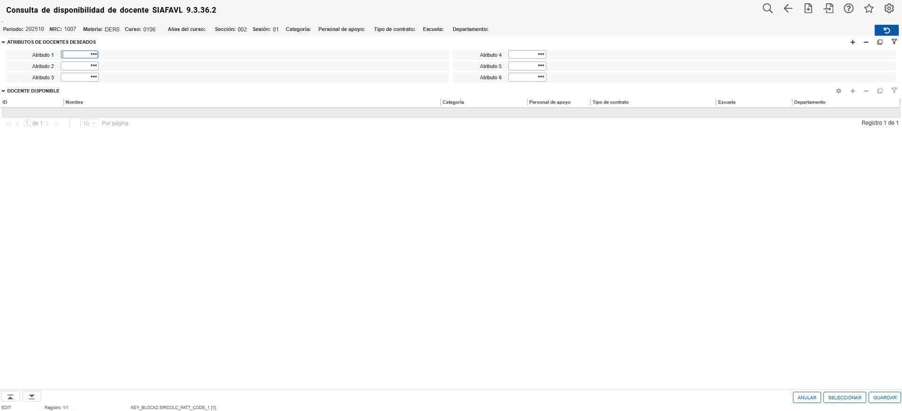
Asignar Docentes
Asignar Docentes
c
Consultar docentes disponibles:
Se puede definir atributos que se necesiten del docente, si están definidos para el mismo. No es obligatorio definir atributos para la búsqueda.
Pase al siguiente bloque
d

Slide 18
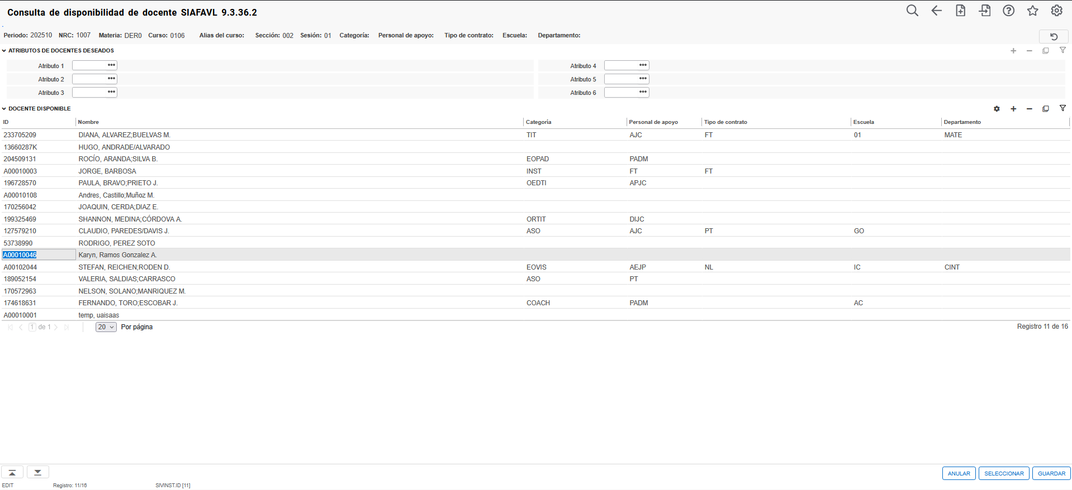
Asignar Docentes
Asignar Docentes
e
Consultar docentes disponibles:
El sistema muestra la lista de docentes disponibles, según los criterios de búsqueda. Haga clic sobre aquel que desea asignar al NRC.
Presione el botón Seleccionar para que el docente sea asignado al NRC automáticamente.
f

Slide 19
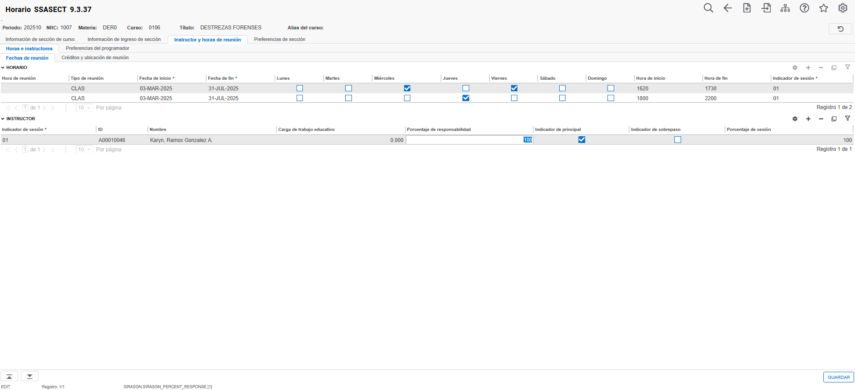
Asignar Docentes
Asignar Docentes
2
3
4
5
Toda vez asignado el o los docentes:
Si hay más de un docente, puede ajustar el porcentaje de responsabilidad de los mismos sobre el NRC. Este concepto está asociado al porcentaje de la carga de trabajo que estaría asumiendo el docente durante el desarrollo de la actividad educativa del NRC.
La casilla ‘Indicador de principal’ debe estar activa solamente para uno de los docentes, en caso de que haya más de uno.
La casilla ‘Indicador de sobrepaso’ se deja activa cuando el docente, teniendo conflicto de horario con la sesión programada, de todas formas, deseamos quede asociado.
El campo ‘porcentaje de sesión’ representa el porcentaje del tiempo de contacto que dedicará el docente a la sesión en la cual está siendo asociado. Puede ser ajustado para cada docente.
Guarde la información ingresada.
6

Slide 20
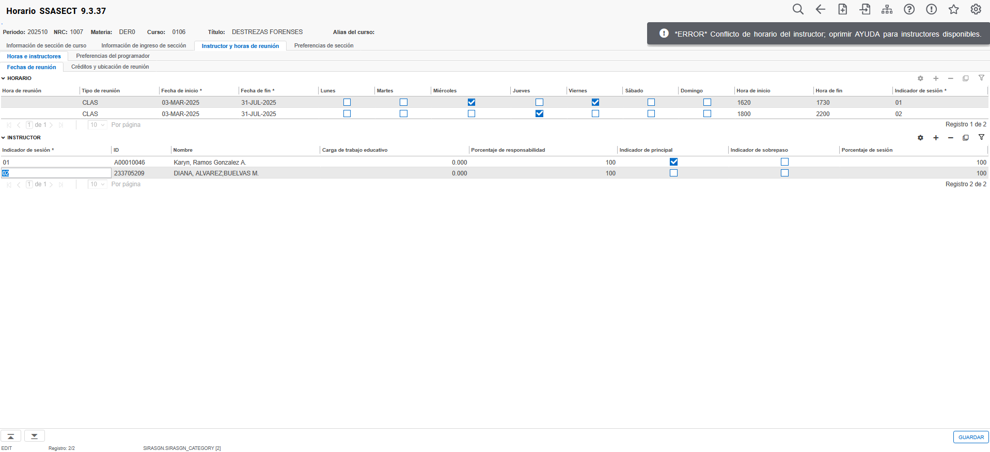
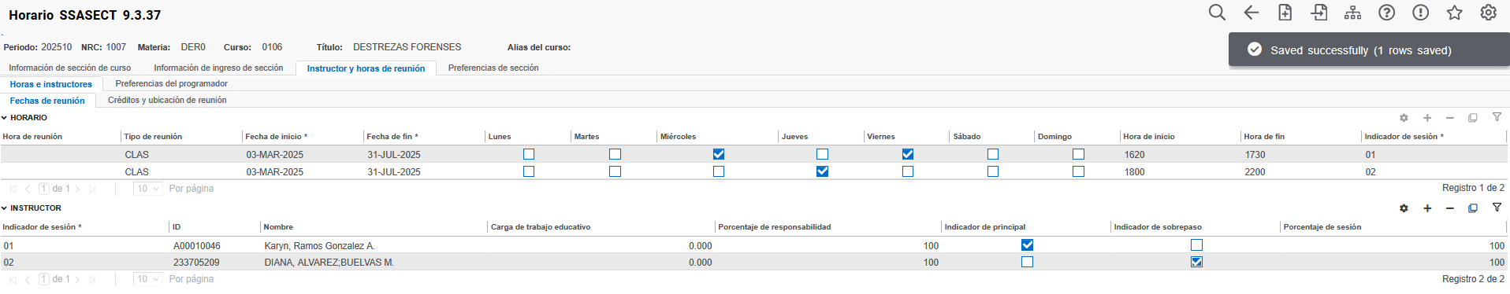
Asignar Docentes
Asignar Docentes
La imagen representa la notificación de Banner que impide la asignación de docentes cuando estos poseen algún conflicto de horario frente a la sesión programada. Para sobrepasar aquello es que se debe activar la casilla ‘indicador de sobrepaso’ permitiendo así la asignación de los docentes al NRC y sesión respectiva.
Al guardar los registros con el ‘indicador de sobrepaso’ activo, se omite la restricción asociada al conflicto de horario del docente.

Slide 21
RESUMEN
Asignar Docentes
En Banner permite asignar docentes a la programación académica de un NRC de forma directa o verifican la disponibilidad que posea el docente en función al horario programado del NRC.
Un NRC puede tener uno o más docentes asociados al desarrollo de su programación, pudiendo haber simultáneamente dos o tres docentes, pero siempre definiendo uno de ellos como el docente principal del NRC.
La programación académica de un NRC se diferencia por el indicador de sesión que posea cada bloque de horario programado, siendo este el identificador de el o los docentes que impartirían dicho bloque de horario.
Es posible diferenciar la distribución de responsabilidades de uno o varios docentes dentro de una misma sesión.

Slide 22


MUCHAS GRACIAS
Consultor
Correo@ellucian.com

